Slide 1


CLIP (Contrastive Language-Image Pretraining)
Jinyoung Seo
2025.04.17

Slide 2
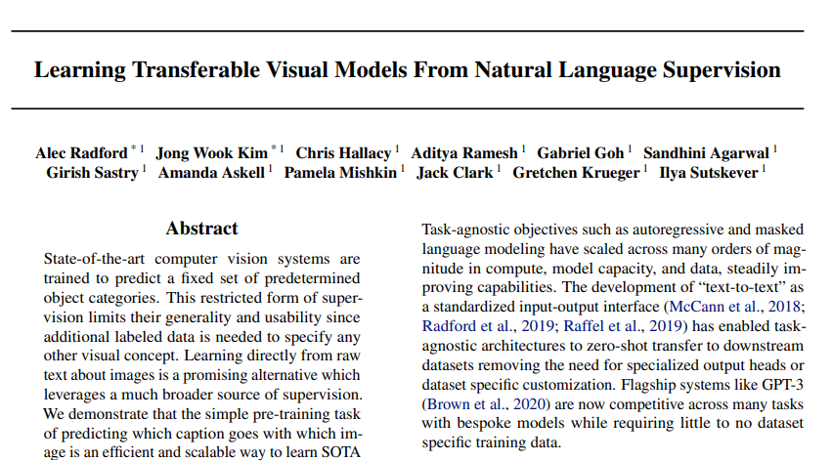
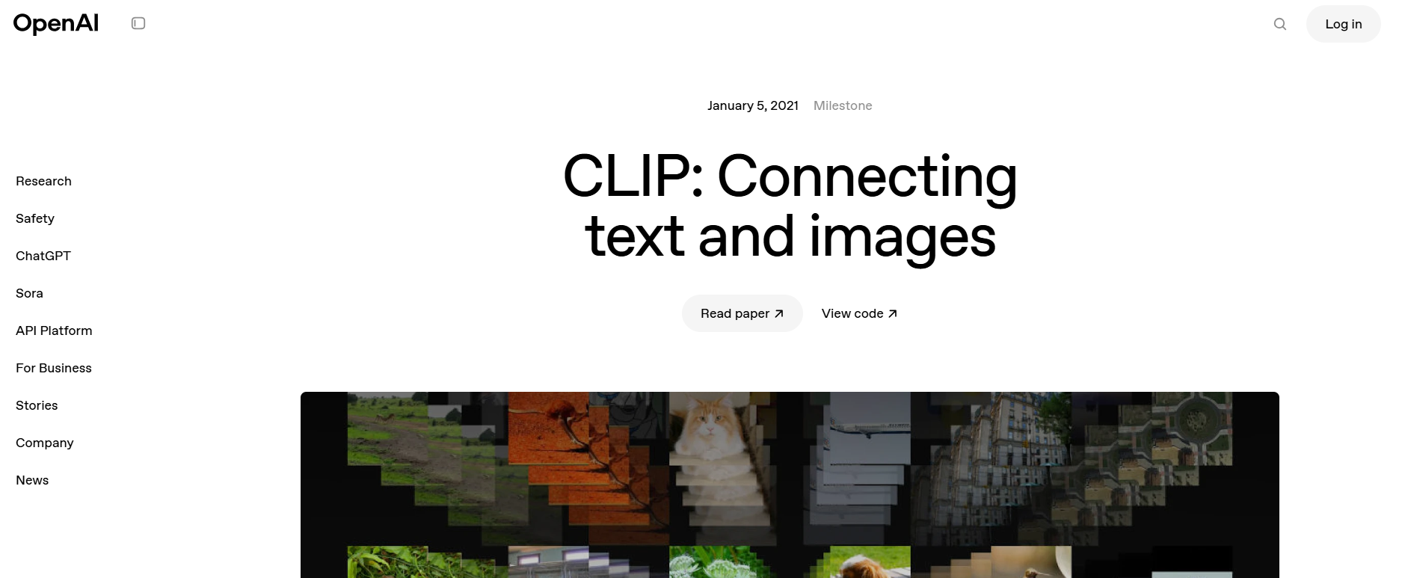

Slide 3
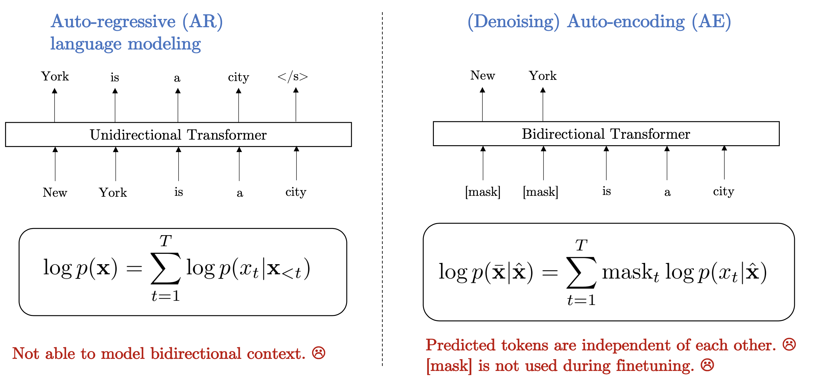
Introduction
Pretraining in NLP autoregressive, masked language modeling GTP-1, GPT-2, GTP-3, T5, …
zero-shot transfer to downstream dataset → task-agnostic
Text-to-Text: Require little to no dataset!
Notes:
Text input text output으로 수행하는 GPT-3 계열의 모델들이 주류
이들은 fine tuning을 하기 위한 추가 데이터셋이 적거나 필요없이 훌륭하게 generalize

Slide 4
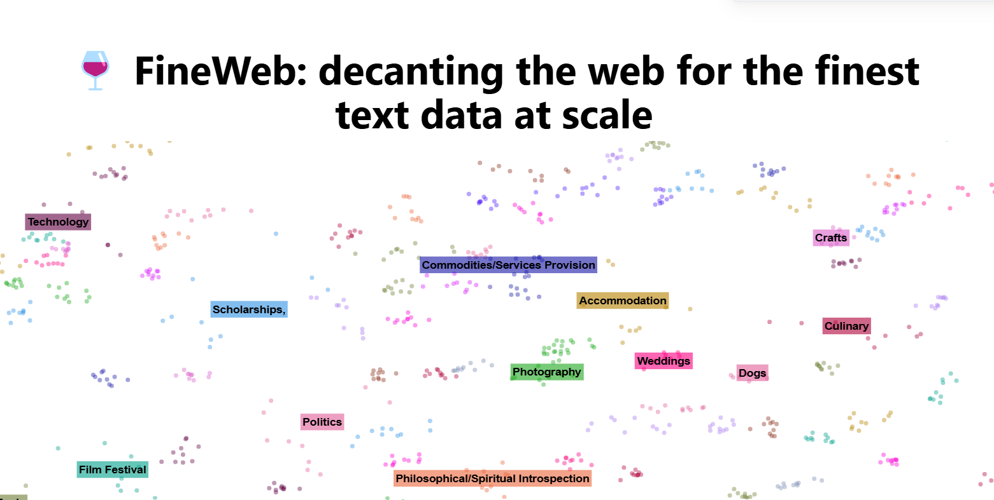

Introduction
Text: Web-scale collection > High quality, Crowd-labeled dataset
Vision: Pre-train on Crowd labeled dataset (e.g., ImageNet)

Slide 5
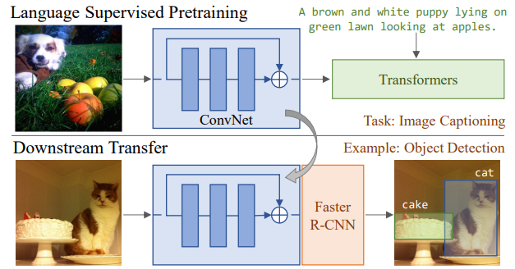
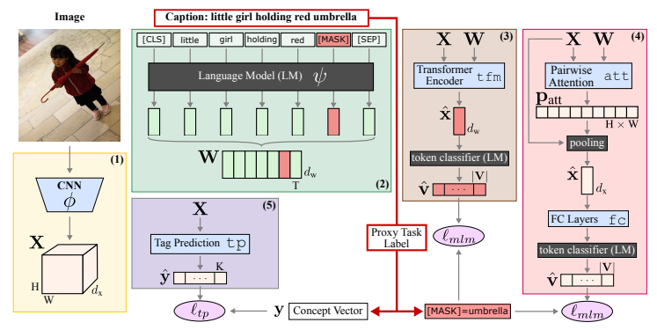
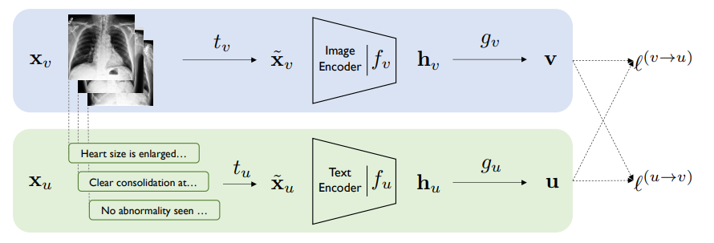
Introduction
Previous works: Learning image representation from text
VirTex
ICMLM
ConVIRT
Notes:
Text를 통해 image를 배우자
기존에도 이런 시도 있었음
VirTex: 같은 경우 transforme를 conv 뒤에 달아서 image captioning task를 upstream으로 진행, 이를 object detection 같은 downstream에 활용
ICMLM은 captio의 일부를 masking하여 masking된 tag를 예측하는 BERT와 유사한 방식으로 진행
ConVIRT가 본 논문과 가장 유사하다고 볼 수 있는데, 특이한 것은 medical domain의 paper인데 선구적
Image와 text pair 구성, 각각 encoder를 통과해서 그 둘 사이의 loss를 계산

Slide 6
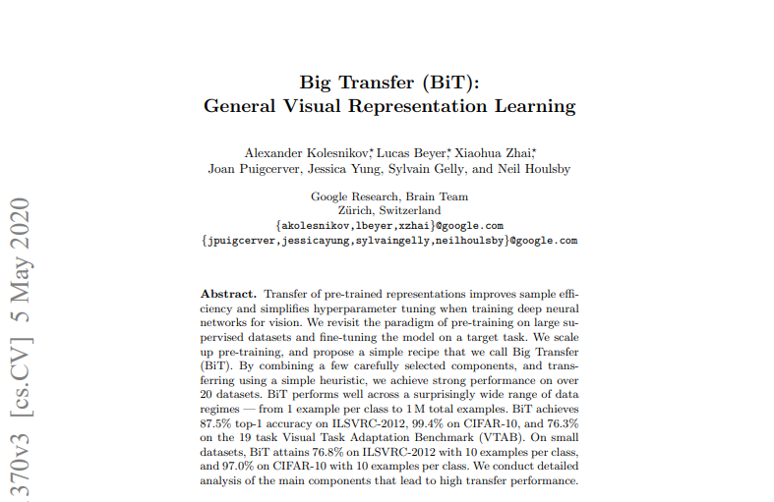
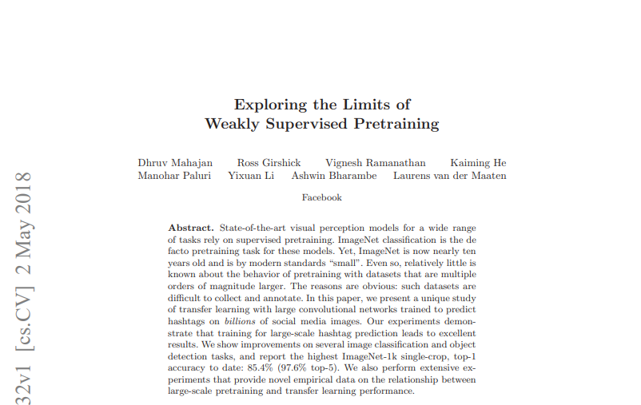
Introduction
Previous works: weakly supervised models for vision
Pretrain with Instagram hashtag classification
Big Transfer (BiT): JFT dataset (Noisy Label)
Notes:
Meta: insta hashtag를 이용해서 classification pretrain
Google: BiT: JFT dataset, 즉 noisy label 자체 개발된 알고리즘을 통해서 대규모 데이터셋을 만들어 학습함
이런식으로 supervised를 벗어나 scaling하려는 노력 있었음

Slide 7
Introduction
Zero-shot capability Supervised (1000, 18291 class with softmax) vs Natural Language
Scale Weak supervised model: Accelerator years, Billion images VirTex, ICMLM, ConVIRT: Accelerator days, 100,000 images
Dataset (400M image-text pair) CLIP (simplified version of ConVIRT)
Notes:
앞서 언급한대로 이 논문은 두가지 문제의식에서 출발
Zero-shot capability: supervised는 수천 수만의 class를 전부 softmax를 해야 zero shot 가능
이를 natural language로 해결해보고자 함
Scale: 데이터셋의 사이즈를 키울려는 시도는 여러가지 있었음
Weak supervised model은 multi GPU, billion image가 필요했지만, text를 활용하면 10만장으로 며칠밖에 안걸렸다고 함
따라서 이 논문에서는 를 소개

Slide 8
Natural Language Supervision
Natural Language as learning signal
topic model, n-gram → deep representation learning
Easy to scale: Does not require “Gold Label”
Zero-shot Transfer: Connects representation to language
Notes:
과거의 모델인 topic, n-gram 대신 text도 deep learning로 representation할 수 있게 됨
딱 정해진 class가 아니라 scale하기 쉬움
Representation과 language 연결하기 때문에 flexible

Slide 9
Creating a Sufficiently Large Dataset
Existing Dataset
MS-COCO, Visual Genome - High quality crowd labeled dataset - 100,000 photos
YFCC100M - 100 million photos, low quality metadata - Automatic generated titles (e.g., 201607156_113957.jpg) - Natural language title: 15 million photos (≈ImageNet)

Slide 10
Creating a Sufficiently Large Dataset
400M image-text pair: Large data publicly available on the internet
500,000 queries (Max 20,000 pairs per query) - Occur at Wikipedia at least 100 times - Bi-grams with high pointwise mutual information - Name of Wikipedia article above a certain search volume - WordNet synsets
Similar total word count to WebText dataset (GPT-2)
→ WIT (WebImageText)

Slide 11
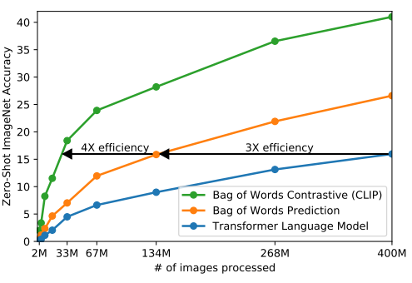
Selecting an Efficient Pre-Training Method
Initial Approach
VirTex: jointly train CNN, text transformer
Scale poorly (Exact word)
Notes:
Transformer가 Bag of words prediction에 비해 3배 이미지를 많이 필요로 해서 비효율적
주황색, 파란색 그래프를 보면 두 경우 모두 prediction objective, 단어를 예측하는 것을 목표로 한다.
애초에 두 경우 모두 exact word를 맞춰야 해서 difficult task

Slide 12
Selecting an Efficient Pre-Training Method
Predictive objective vs Contrastive objective
Proxy task: Predict which text as a whole is paired with which image
Predicting the “exact” text from the image
Pairing the text with image
Notes:
이전 연구에서 contrastive learning이 generative model과 같은 predictive objective에 비해서 효과적이고, compute도 효율적이라는 것이 밝혀졌다.
따라서 저자들은 이러한 Prediction objective를 우회하여 잠재적으로 더 쉬운 proxy task를 설정
이미지에서 text를 정확하게 생성하지 않고, contrastive 방식으로 image와 text가 일치하는 것을 찾는 task로 변하였다.
이를 통해 ImageNet zero shot에서 prediction objective에 비해서 4배의 효율이 있었다.

Slide 13
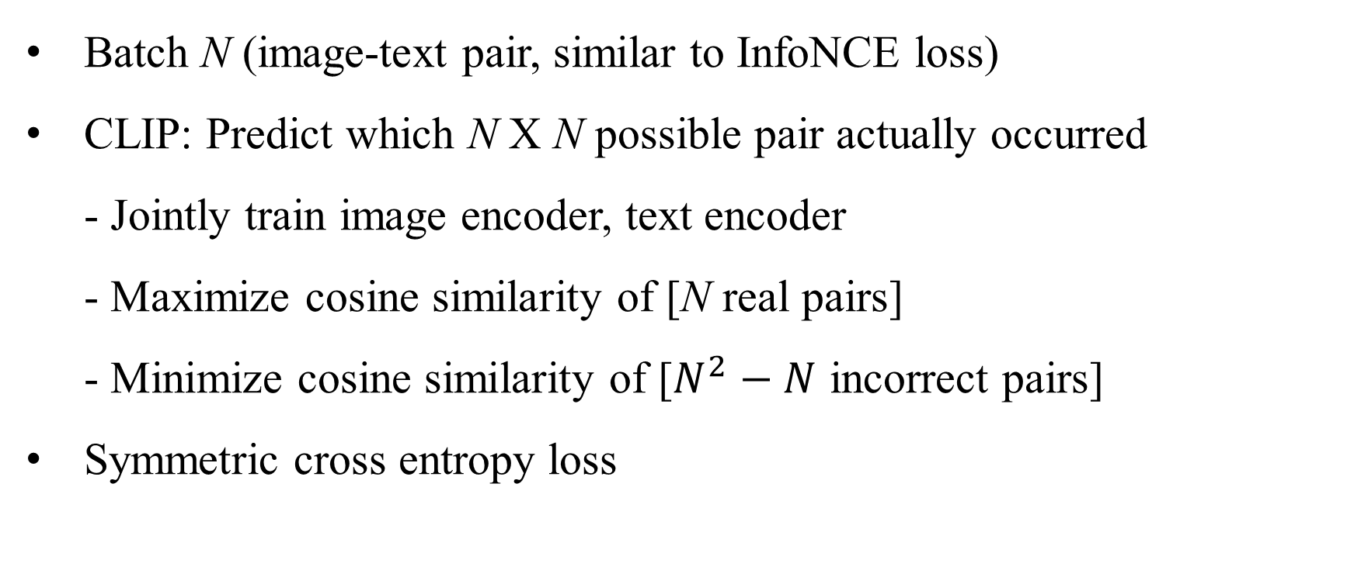
Selecting an Efficient Pre-Training Method
Batch N (image-text pair, similar to InfoNCE loss)
CLIP: Predict which N X N possible pair actually occurred - Jointly train image encoder, text encoder - Maximize cosine similarity of [N real pairs] - Minimize cosine similarity of [$N^{2}−N$ incorrect pairs]
Symmetric cross entropy loss
Notes:
CLIP은 N개의 batch에서 학습이 이루어진다.
N by N의 가능한 pair에서 실제로 pair를 예측한다.
이때 Image, text encode는 같이 jointly 학습이 일어나고, 학습의 목적은 N 실제 pair의 cosine sim maximize, 나머지 pair의 cosine sim minimize

Slide 14
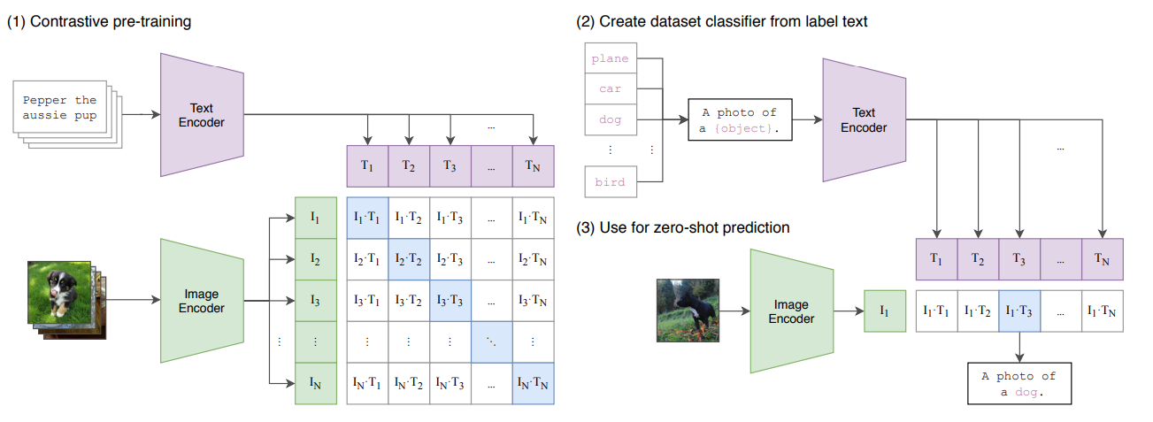
Positive pair
Notes:
그림으로 나타내면 다음과 같다.
Image text encoder는 jointly 학습되어 batch에 대해 대각선의 cosine similarity를 maximize한다.

Slide 15
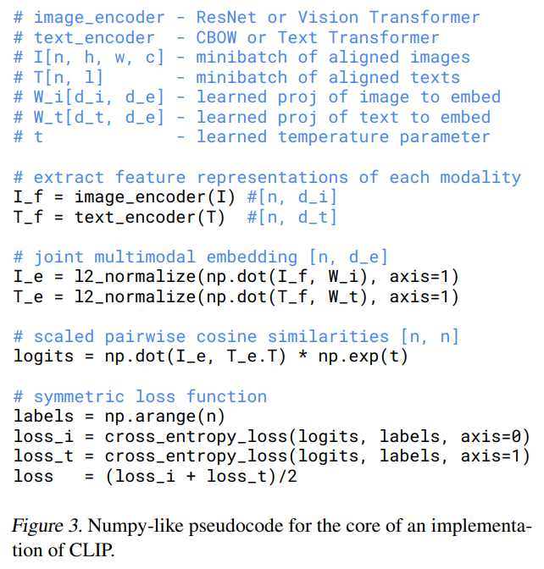

Slide 16
Selecting an Efficient Pre-Training Method
Train CLIP from scratch (image encoder, text encoder)
Linear projection between representation, contrastive embedding
Augmentation: Random square crop from resized image
Notes:
CLIP은 ImageNet 등에서 pretrain된 encoder 없이 image encode와 text encode를 scratch에서 학습하였다.
또, encode에서 contrastive space로 projection할 때는 non-linear 대신 일반적인 linear projection을 사용하였다.
(두가지 버전에서 학습 효율의 차이를 발견하지 못하였다.)

Slide 17
Choosing and Scaling a Model
Image encoder - ResNet-50: Global average pooling → Attention pooling - ViT: Additional layer norm, initialization
Text encoder - GPT-1 (Transformer): 63M parameter, 12-layer, 512 wide, 8 head - lower-cased byte pair encoding (BPE), 49152 vocab size - max sequence length 76 - [EOS] token: Highest layer activation as feature representation → layer norm → linear projection
Notes:
Image encode의 baseline인 resnet 50과 ViT를 살짝 변형하여 사용하였음
Text encode로는 GPT-1을 사용하였으며, 자세한 detail은 참고
EOS token의 highest layer activation을 feature로 사용하였다.

Slide 18
Training
5 ResNet: ResNet-50, ResNet-101, RN50x4, RN50x16, RN5-x64
3 ViT: ViT-B/32, ViT-B/16, ViT-L/14 Training details: 32 epoch, batch 32,768, Adam, decoupled weight decay regularization, lr cosine scheduling, grid+random search 1 epoch on ResNet-50, …
RN50x64: 18 days on 592 V100 GPU
ViT-L/14: 12 days on 256 V100 GPU
ViT-L/14@336px: 1 additional epoch at 336 px resolution (Best model)
Notes:
Resnet은 5개를 학습했다. 50, 101과 efficientnet style로 width, depth, resolution을 증가시켜 compute가 4, 16, 64배 많은 모델을 만들었다.
ViT는 3가지를 사용하였다.
Training detail은 너무 길어서 논문을 참고
제일 큰 모델들이 V100 몇백개로 몇주가 걸림, efficient 하다고 하지만 아무래도 이미지가 많아서 오래걸린듯
추가로 ViT-L/14는 224에서 resolution을 올린 336px에서 1 epoch을 추가 학습하여 성능을 올렸다. 앞으로 CLIP이라고 불리는 모델은 모두 이 모델을 의미

Slide 19
Experiments: Zero-shot Transfer
Zero shot prediction in CLIP
→ Equivalent to optimizing performance of 32,768 class dataset
Class
Car
Cat
Dog
Tree
…
Feature
T1
T2
T3
T4
…
Text Encoder
Dataset
Probability
Car: 0.3
Cat: 0.1
Dog: 0.4
Tree: 0.01
…
Image
Feature
I1
Image Encoder
Notes:
Zero shot: unseen object category를 classification 하는 것
이를 확장해서 unseen dataset에 대해 generalization하는 능력을 봄
CLIP에서 zero shot으로 inference는 어떻게 이루어질까
먼저 Dataset의 모든 class를 template을 통해 text로 전환합니다.
이는 text encode로 embedding하여 featur를 만든다. Inference하고 싶은 image는 image encode를 통과하여 featur가 되고,
이들 간의 cosine similarit가 계산되어 softmax를 통과하면 class 별 확률을 계산할 ㅅ n있다.

Slide 20
Notes:
그림으로 나타내면 다음과 같다.
Image text encoder는 jointly 학습되어 batch에 대해 대각선의 cosine similarity를 maximize한다.

Slide 21
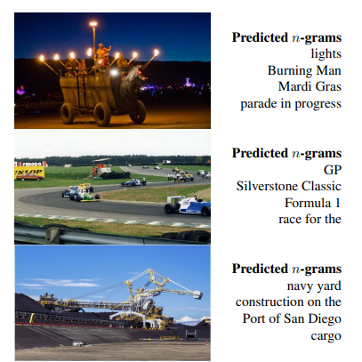
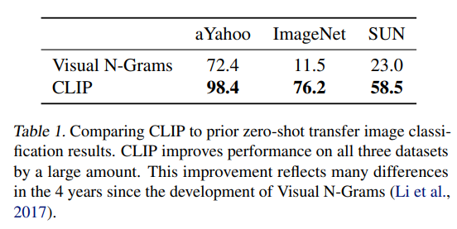
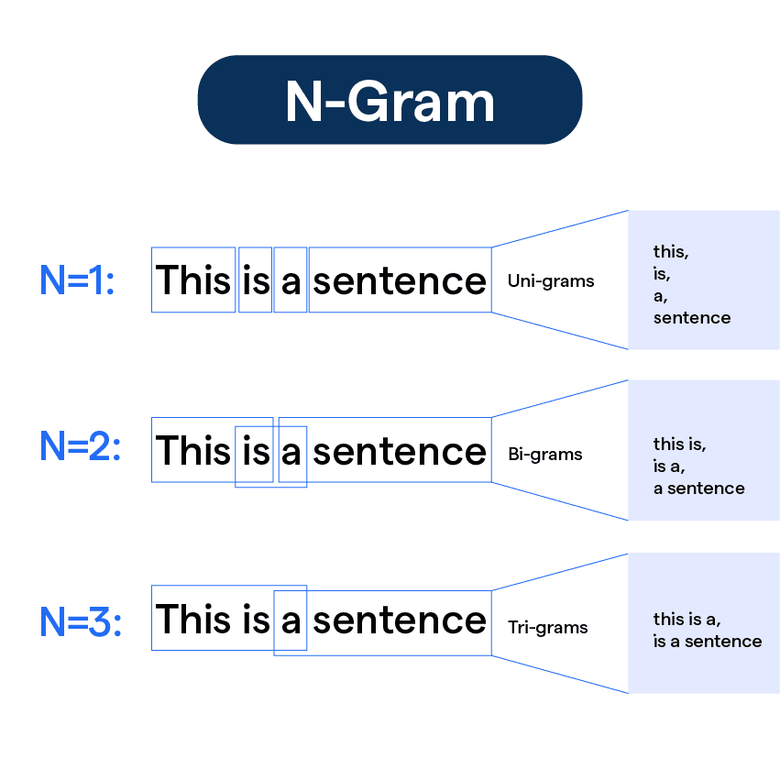
Experiments: Zero-shot Transfer
Visual N-Gram
P(w|I) I: image, w: predicted N-gram
CLIP: 10x dataset, 100x compute, transformer
Notes:
Zero shot으로 text를 맞히는 모델은 이 연구 이전에는 대표적으로 visual n-gram
Visual n-gram은 모델이 image가 주어졌을 때 n-gram이 나올 확률을 예측하는 모델
오른쪽 표에서 볼 수 있듯이 CLIP이 well preforming한다고 볼 수 있음
하지만 이걸 두 방법론의 차이로 보면 안된다고 한다. 10배 큰 dataset, 100배 more compute, transformer 당시에 없었음

Slide 22
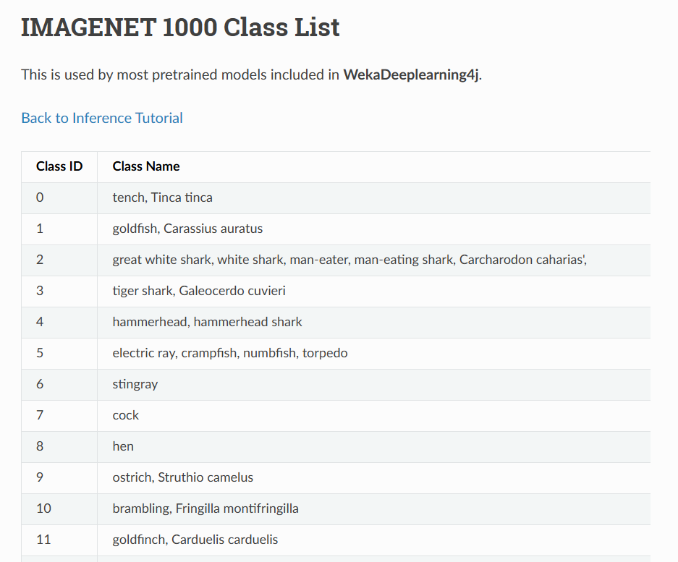
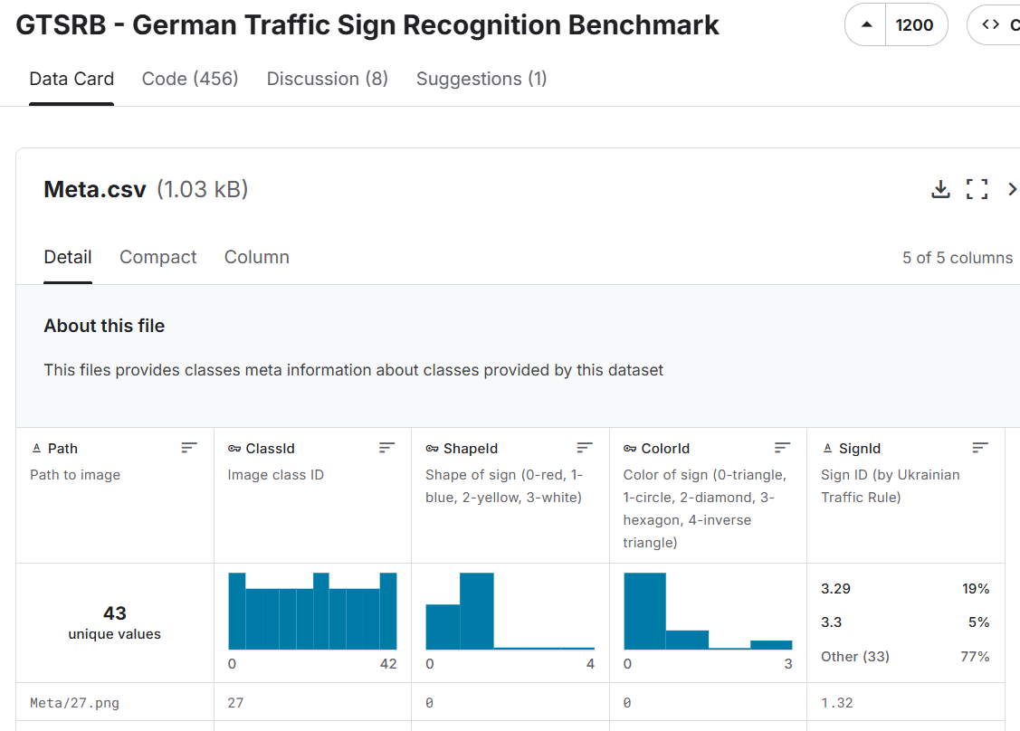
Prompt Engineering and Ensembling
Most dataset
??
Notes:
현존하는 dataset은 이러한 natural language label을 염두에 두지 않음
Image net처럼 mapping이 주어지면 다행이고, 아예 숫자로만 적혀있는 경우도 있음
이에 따라 여러 문제점이 발생

Slide 23
Prompt Engineering and Ensembling
Data distribution
CLIP dataset: Usually full sentence describing the image
Zero-shot dataset: Usually single word (label)
Prompt Engineering
“{label}”
“A photo of a {label}.”
ImageNet 1.3%↑
Notes:
첫번째 문제는 학습 데이터와 zero shot dataset의 형태가 다르다는 것이다.
CLIP은 web에서 가져온 dataset을 활용하기 때문에 image에 대해
이는 prompt engineering을 통해 간편하게 해결했다. Label을 single word로 주는 대신 templat을 맞춰서 줬더니, imagenet classification task에서 1.3%가 더 올라갔다.

Slide 24
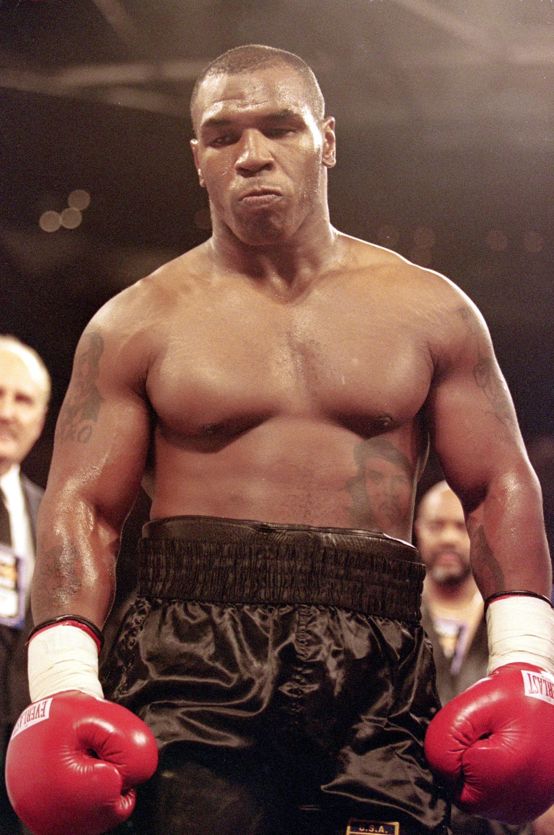
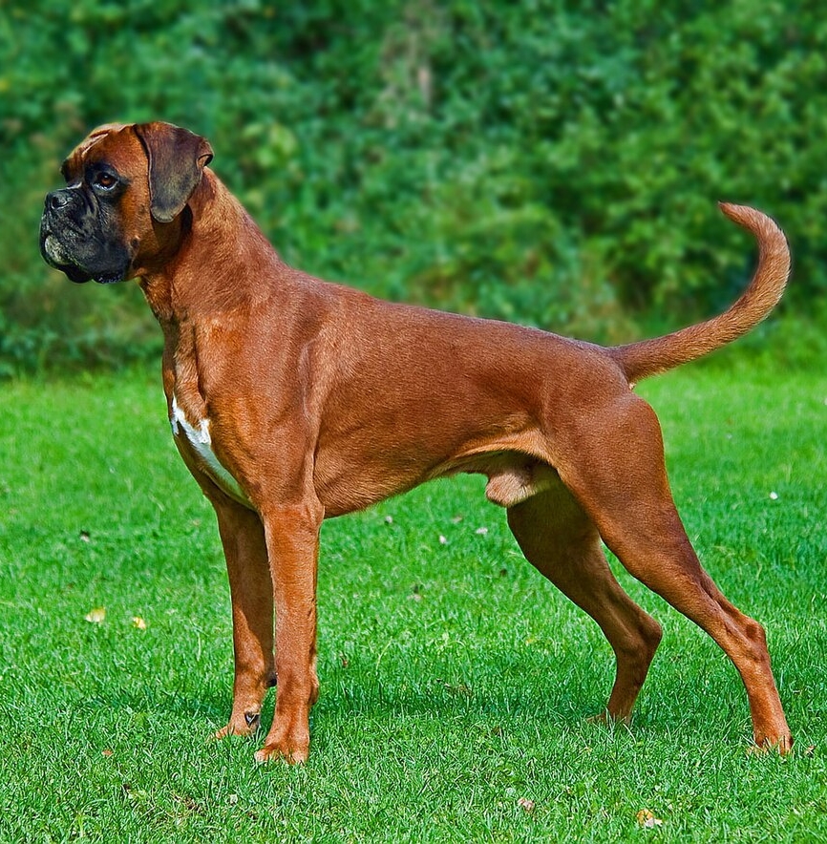
Prompt Engineering and Ensembling
Polysemy
Boxer
Customize prompt to each task
Oxford-IIIT Pets
“{label}”
“A photo of a {label}, a type of pet.”
Food101: a type of food
FGCV: a type of aircraft
OCR: add ‘’
Satellite: a satellite photo of
Notes:
Polysemy 다의성: 한 단어가 여러 의미를 가짐
예를 들어 boxer
Text encoder가 이들을 구분하지 못함
이 문제에 대해서는 task 별로 prompt를 조정하여 zero shot classification 능력을 올렸다.
예를 들어~~
재밌었던 것은 OCR에서는 a photo of 7 보다 a photo of ‘7’

Slide 25
Prompt Engineering and Ensembling
Ensembling
Multiple zero-shot classifiers Different context prompt - “A photo of a big {label}” - “A photo of a small {label}”
Over embedding space (Not probability space) → Enable caching of text embedding
80 prompt ensemble
ImageNet 3.5%↑
Notes:
다음으로 Ensemble 같은 경우에는 zero shot classifier를 여러 개 활용하는데,
Prompt의 context를 변형해서 embedding space에서 enseble이 일어난다.
확률을 더하는게 아니라, embedding space에서 일어나므로 embedding의 caching이 가능하다.
매번 새로운 이미지에 대해 확률을 재계산하는 것이 아니라, caching 된 ensemble embedding을 비교하기만 하면 됨

Slide 26
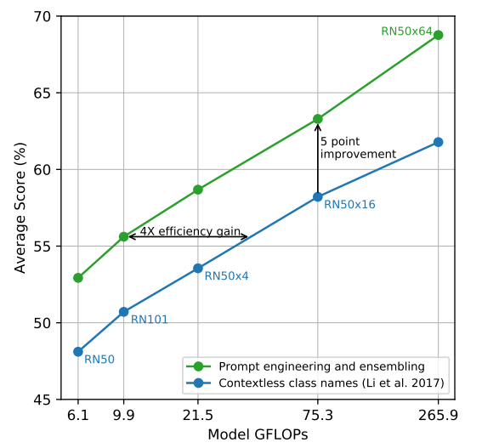
Prompt Engineering and Ensembling
Notes:
다음으로 Ensemble 같은 경우에는 zero shot classifier를 여러 개 활용하는데,
Prompt의 context를 변형해서 embedding space에서 enseble이 일어난다.
확률을 더하는게 아니라, embedding space에서 일어나므로 embedding의 caching이 가능하다.

Slide 27
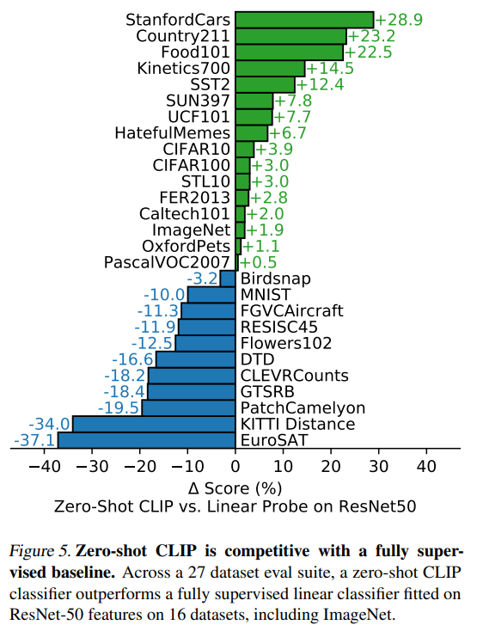
Analysis of Zero-Shot CLIP Performance
Supervised vs CLIP
General object classification
CIFAR10/100, STL10, PascalVOC2007 * STL10 SOTA (99.3%)
Video dataset
Kinetics700, UCF101
→ Verb visual concept, ImageNet (noun-centric)
Specialized/Complex/Abstract task
satellite image classification: EuroSAT, RESISC45
lymph node tumor detection: PatchCamelyon
counting objects in synthetic scenes: CLEVRCounts
self-driving: German traffic sign recognition (GTSRB), recognizing distance to the nearest car (KITTI Distance)
Notes:
Supervised: Resnet-50 fully supervised
27개 중 16개 dataset에서 win
경향성이 나타나는 이유: WIT와 ImageNet 사이의 task별로 supervision 정도의 차이
예를 들어
General object classificatio에서는 CLIP이 resnet과 유사하거나 더 좋은 성능, STL10에서는 99.3%로 training 없이도 SOTA
Video dataset에서는 imagenet은 주로 noun data 위주
CLIP의 약점은 abstract task: 사람은 satellite image classification, GTSRB 같은 task를 zero shot으로 할 수 있으므로 개선의 여지 있음
하지만 ln tumor detection을 zero shot으로 하는 것은 사람도 못하는데 zero shot으로 평가하는 것이 부적절할 수도 있다고 지적

Slide 28
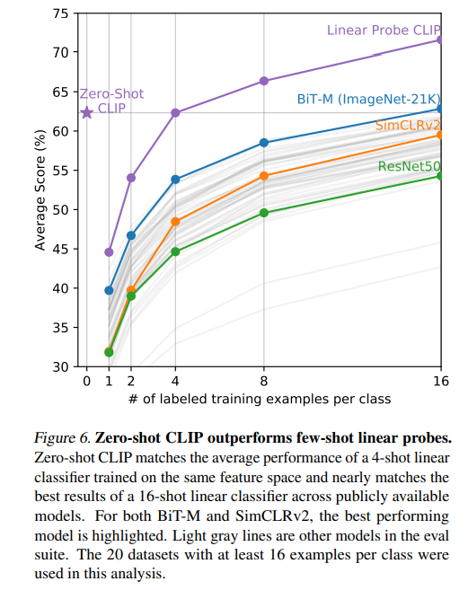
Analysis of Zero-Shot CLIP Performance
Few shot performance
ResNet50
Self supervised (BiT-M, SimCLR)
CLIP (Supervised)
Notes:
Zero shot CLIP vs supervised 를 하면 CLIP의 task agnostic 장점을 볼 수 있지만, fair한 비교는 아님
Supervised는 zero shot이 원래 약점, Few shot 으로 비교하는 것이 맞음
Few shot: CLIP, ResNet50, self supervised (BiT-M, SimCLR)
주목할 만한 점은 다른 approach에 비해서 CLIP이 훨씬 성능이 좋으며, zero shotCLIP은 BiT-M 16 shot과 거의 동일한 성능을 보여줌
Zero-shot CLIP이 few shot보다 직관적으로 안좋아야 하는데 4 shot에 준하는 성능을 보여줌

Slide 29
Analysis of Zero-Shot CLIP Performance
Zero-shot CLIP
Generated via natural language → Allows for visual concepts to be directly specified
Supervised learning
Linear probing: N-shot → train with N x class data
Model infer concepts indirectly
Context-less example-based learning Many different hypotheses can be consistent (Especially in one-shot)
Notes:
X축은 linear probing에 사용한 class 당 데이터의 수
Linear probing: pretraining은 동일하게 진행, image encoder의 마지막 layer에 linear layer를 연결하고 이것만 학습
Zero shot과 supervised learning의 차이를 살펴보자.
Zero shot: natural language로 label이 직접적으로 제공됨
Few shot: 예시로 주어지기 때문에 정확하지 않음, 예시로부터 간접적인 추론을 해야 하는데, image에서 어떤 feature가 중요한지는 다양한 가설이 있을 수 있다.
특히 이미지가 1개라면 그렇기 때문에 그걸 파악하기 쉽지 않음

Slide 30
Analysis of Zero-Shot CLIP Performance
Zero-shot classifier as prior for few-shot?
L2 normalization
Hyperparameter optimization: Regularization large value (few-shot ≈ zero-shot)
Future work: Combining Few-shot
Notes:
Zero shot을 기준점으로 하는 방법도 생각할 수 있음
L2 normalization을 해보았으나, hyperparameter optimization 과정에서 regularization term이 너무 커지는 경우가 많았음
이 경우 few shot과 zero shot이 차이가 별로 없으니 의미가 없음
그래서 few shot을 CLIP에 효율적으로 통합하는 것은 future work가 필요하다고 언급

Slide 31
Analysis of Zero-Shot CLIP Performance
Zero-shot CLIP
Generated via natural language → Allows for visual concepts to be directly specified
Supervised learning
Linear probing: N-shot → train with N x class data
Model infer concepts indirectly
Context-less example-based learning Many different hypotheses can be consistent (Especially in one-shot)
Notes:
X축은 linear probing에 사용한 class 당 데이터의 수
Linear probing: pretraining은 동일하게 진행, image encoder의 마지막 layer에 linear layer를 연결하고 이것만 학습
Zero shot과 supervised learning의 차이를 살펴보자.
Zero shot: natural language로 label이 직접적으로 제공됨
Few shot: 예시로 주어지기 때문에 정확하지 않음, 예시로부터 간접적인 추론을 해야 하는데, image에서 어떤 feature가 중요한지는 다양한 가설이 있을 수 있다.
특히 이미지가 1개라면 그렇기 때문에 그걸 파악하기 쉽지 않음

Slide 32
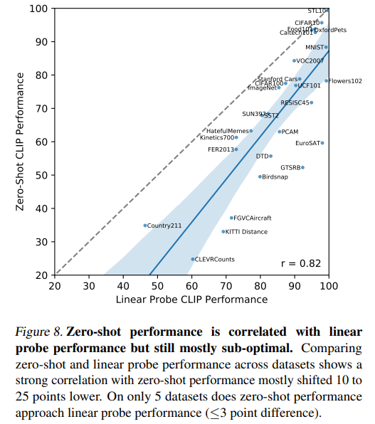
Analysis of Zero-Shot CLIP Performance
CLIP: zero-shot / fully supervised classifiers
Zero-shot ≈ Few-shot
STL10
CIFAR10
Food101
OxfordPets
Caltech101
Both model accuracy > 90%
→ zero-shot CLIP may be more effective at tasks where its underlying representations are also high quality
0.82 (p-value < 10−6)
Notes:
여러가지 dataset에 대해 Zero shot과 fully supervised를 비교하면 그래프와 같다.
Y=x는 zero shot과 fully supervised가 성능이 동일한 선
대부분의 dataset에서 zero shot이 10- 25 % 정도 더 낮은 성능을 보이고 있는 것을 볼 수 있다. Y=x 아래에 있으니까
Zero shot과 few shot이 비슷한 데이터셋은 이렇게 5개인데 모든 dataset에서 두 모델의 정확도는 90%를 넘는다.
즉, CLIP의 zero shot 은 data의 representation 자체가 qualit가 좋은, 학습이 용이한 상황에서 유리할 수 있다.

Slide 33
Representation Learning
How to evaluate the quality of representation
Linear probing: Fitting a linear classifier to the feature
Fine-tuning: Measure performance after end-to-end fine-tuning
→ Linear probing
- Task/dataset-agnostic pretraining purpose
- Fine-tuning: Can mask failure of generalization (adapt to dataset)
- Linear classifier: Less flexible, minimal hyperparameter tuning, standardized
Notes:
지금까지는 CLIP의 task agnostic한 장점을 zero shot을 통해 보았는데, 일반적으로는 모델의 representation learning을 보는 것이 중요
Representation learning: 모델이 좋은 표현을 학습했는가? 유용한 특성을 찾는가? 이것이 generalization, robustness에 중요
이를 평가하는데는 크게 두가지 방법이 있음
Linear classifier를 fitting하는 것 2) endtoend fine tuning을 통해 모델 성능을 비교하는 것 -> 더 잘하는 놈이 더 좋은 feature를 뽑아낸다.
하지만 저자는 linear probin을 선택
애초에 이 논문의 목적 자체가 task나 dataset에 robust한 pretraining을 찾는 것인데, fine tunin은 linear classifier 보다 flexible 하기 때문에 dataset에 적응하기 쉽다.
이는 robust하지 못한 모델에 대해 보상작용을 하여 정확한 feedback이 안될 수 있음

Slide 34
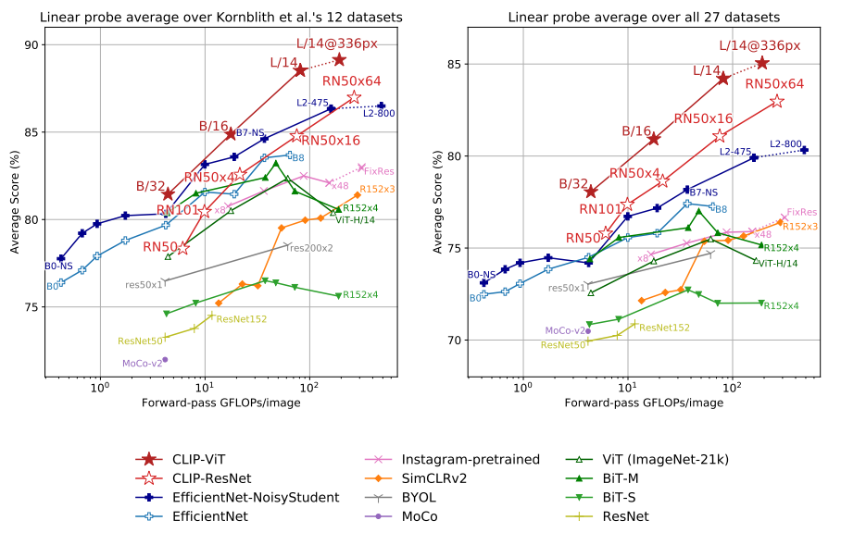
Representation Learning
ImageNet-21K
ImageNet-1K
Notes:
실험은
왼쪽부터 보면, 먼저 dataset에 대한 selection bias 를 피하기 위해 이미 표준화된 benchmark인 12개의 dataset에 대해 평가
근데 사실 12개 dataset에는 geo location, facial emotion 같은 다양한 dataset이 포함되지 않아 오른쪽이 더 포괄적인 비교라고 봄
작은 CLIP: Resnet50, 101은 BiT-S 등 Imagenet-1K 다른 resnet 모델을 이기지만,
BiT-M과 같이 ImageNet-21K에서 학습된 모델보다는 성능이 떨어짐
대신 CLIP은 scaling이 가장 잘됨, SOTA model Efficient Net도 이김 (성능도 이기고 compute efficiency도 이김)
또, CLIP-ViT 가 CLIP ResNet에 비해 3배 효율적

Slide 35
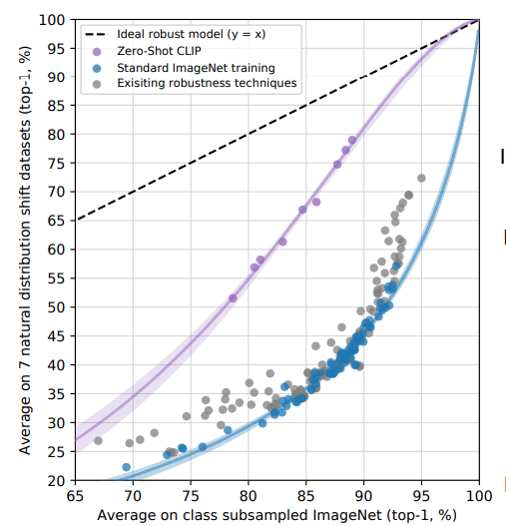
Robustness to natural distribution shift
Deep learning models: lower performance on new dataset → Good at finding patterns in training dataset, Poor at other distribution
Zero-shot model: Expected to be more robust (Not trained on specific distribution)
Notes:
Deep learning 모델은 일반적으로 데이터셋이 바뀌면 성능이 낮아짐
그러므로 ImageNet에만 평가를 하는것에 주의해야 함
반면 zero shot model은 특정 distribution에만 학습된 것이 아니기 때문에 더 robust 할 것으로 예상됨
그래프를 보면 x 축이 imagenet accuracy, y 축이 7개의 shifted datset에 대한 accurac이다.
ideal한 모델이라면 선형적으로 둘의 성능이 모두 같이 올라가야 함
하지만 standard trainin의 datapoint를 보면 shifted dataset에서 imageNet accuracy 증가를 따라가지 못함
회색점들인 robust technique를 사용한 경우만 봐도 그렇다.
반면 CLIP을 사용하면 이러한gap을 줄일 수 있음. 따라서 CLIP은 distribution shift에 대해 robust 합니다.

Slide 36
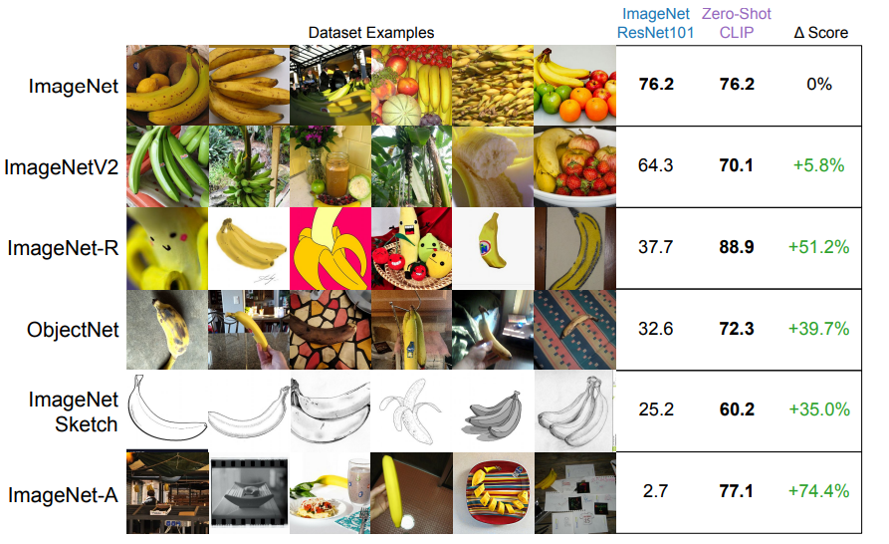
Robustness to natural distribution shift
ViT-L/14@336px
Notes:
그래서 ImageNet을 shift한 여러 dataset의 예시를 볼 수 있다. 난이도가 제각각임
여기서 일반적인 ResNet101과 Zero-shot CLIP 모델 (앞서 언급한 ViT-L/14@336px) 중에서 ImageNet accuracy가 동일한 두 모델을 선택해서 비교하였다.
모든 shifted dataset에서 CLIP을 사용하면 score가 올라감
어떤 데이터셋에서는 75% 가까이 차이가 남

Slide 37
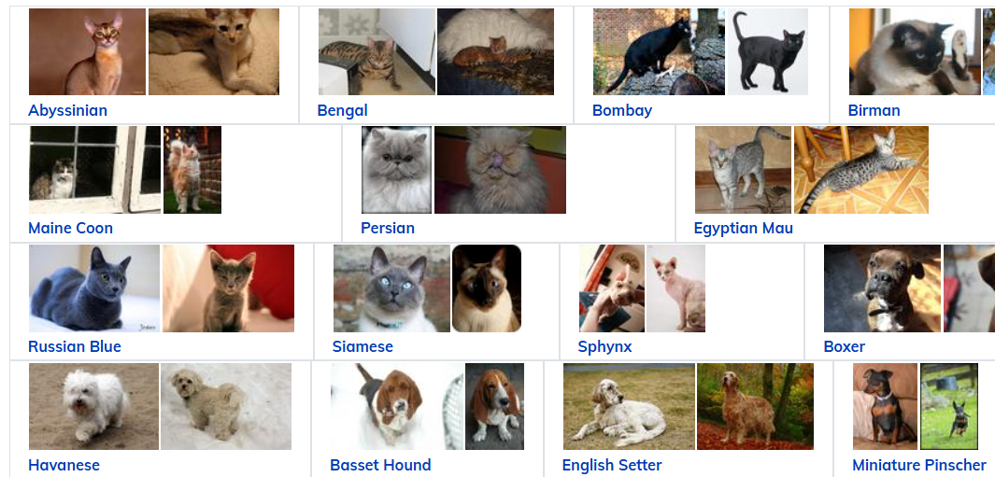
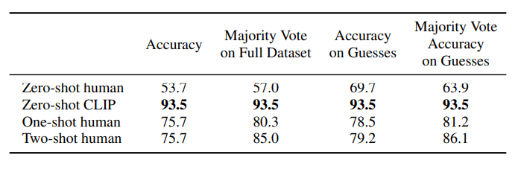
Comparison to Human Performance
Human vs CLIP: zero-shot/few-shot performance → Analyze task difficulty
Oxford IIT Pets dataset (5 human, 3669 image, 37 cat/dog breed)
Human one-shot: 54% →76%
Human two-shot: minimal gain
“Humans know what they don’t know”
≠ CLIP few-shot
Notes:
Vision에서는 원래 사람과의 비교가 안나온지 오래됨, 특이한 점은 사람과의 비교가 있음
사람은 얼마나 안본 task에 적응을 잘하고, 예시를 주면 얼마나 능력이 상승하는지 보고자하는 목적
5명에게 oxford pets dataset 종 맞추기: zero shot-> 나도 못할듯
그래도 예시를 하나씩 주니 54%에서 76%로 상승, 예시를 두개 주는 것은 의미가 별로 없었음
즉, 사람은 자신이 무엇을 모르는지 알기 때문에 1개의 예시로 이를 업데이트할 수 있음
반면 CLIP은 few-shot이 잘 안됨. 오히려 재학습 시 성능 하락. Prior knowledge에 대한 개념이 없음 사람이 배우는 방식과 큰 차이가 있다는 것을 알 수 있음
그래서 prior knowledge를 few shot으로 주는 방식이 CLIP few shot에 중요할 것
참고로 Majority vote는 5명의 투표, accuracy on guesses는 잘 모르겠음 선지가 없는 것

Slide 38
Limitation
Zero-shot performance (1000x compute for SOTA)
Still weak in several tasks - Fine-grained classification: Car model, Flower species, aircraft - Abstract/systematic: Counting the number of objects in an image - Novel tasks not included in pre-training dataset: distance to the nearest car
Still generalize poorly: MNIST (88% ??!! < pixel logistic regression) Not robust, hoping data inclusion in pre-training dataset
Notes:
여전히 SOTA에 못미침, 1000배 가량 compute 필요
어떤 task에는 어려움을 겪음
OCR은 엄청 잘하는데 MNIST embarrassing
즉, robust하다고 주장하지만, 단순히 pretraining dataset에 포함되길 기도하며 우회?
Open captioning과 다름
그냥 scaling 방법론, 계산자체가 효과적이지 않다

Slide 39
Limitation
Zero-shot not flexible: Still required to choose from labels (≠ Open captioning)
Not computationally efficient: Scaling instead
Not “truly” zero-shot: Repeatedly used benchmark score for development
Social bias
Notes:
Open captioning과 다름
그냥 scaling 방법론, 계산자체가 효과적이지 않다
Benchmark score를 반복적으로 개발과정에 활용하면서 모델 개선 -> 진정으로 zero shot 아님
인터넷에서 가져왔기때문ㅇ에 social bias

Slide 40
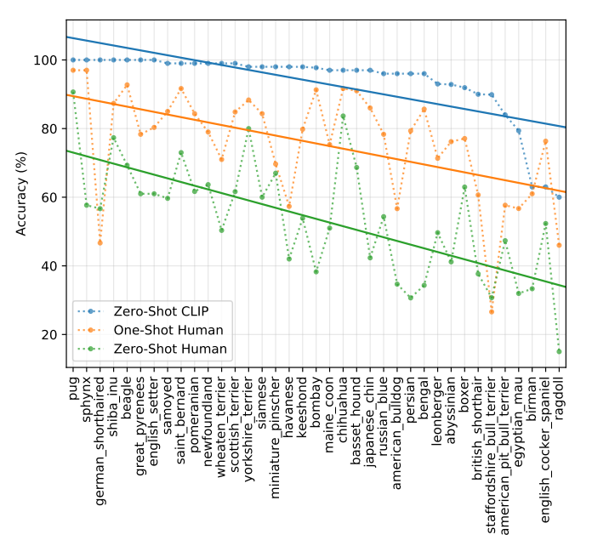
Comparison to Human Performance
Notes:
사람에게 어려운 task가 CLIP에게도 어렵다는 것을 볼 수 있음
1) Noisy label (mislabeled data?) 2) Out of distribution image

Slide 41
Thank You

